Slide 1

TALLINNA LINNA JA GÜMNAASIUMI TRÜKIKOJA (1634-1828) TRÜKISTE LEIDUMUS EESTI JA TEISTE MAADE MÄLUASUTUSTES
Helje-Laine Kannik
Tiiu Reimo
F. Puksoo päev Tartu Ülikooli Raamatukogus 2015

Slide 2
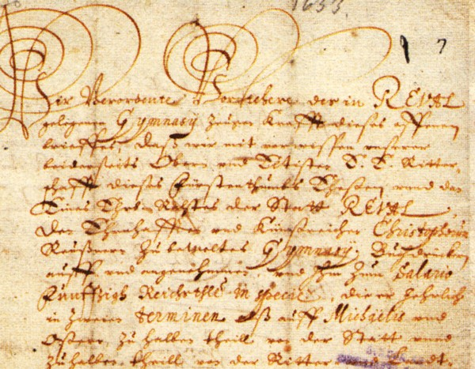
Tallinna linna ja gümnaasiumi trükikoja asutamisleping 14.09.1633

Slide 3
TEADAOLEVATE TRÜKISTE NIMETUSTE ARV

Slide 4
TRÜKISTE KEELELINE JAGUNEMINE

Slide 5
SAKSA-, EESTI- JA LADINAKEELSED TRÜKISED 1634-1828

Slide 6
TRÜKISTE TEMAATILINE JAGUNEMINE

Slide 7
TRÜKISTE EKSEMPLAARSUS

Slide 8
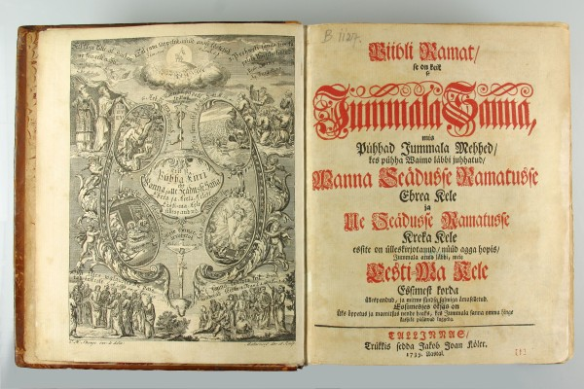
Teadaolevalt suurima säilinud eksemplaride arvuga raamat

Slide 9
TRÜKISTE LEIDUMUS EESTI MÄLUASUTUSTES

Slide 10
TRÜKISTE LEIDUMUS TEISTES RIIKIDES

Slide 11
SUURIM LEIDUMUS VÄLISRAAMATUKOGUDES

Slide 12
KOKKUVÕTTEKS
Kõigi väljaannete olemasolu, autoreid, pealkirju ning ilmumisandmeid ei õnnestu välja selgitada
Säilinud ja teadaolevate trükiste põhjal ei saa teha üldistusi trükitoodangu aastase mahu kohta
Ladina keele osatähtsuse kiire langus ning huvi eestikeelsete raamatute väljaandmise vastu
Tallinna 17. ja 18. sajandi trükised on enamasti väga haruldased ning suur osa neist asub mäluasutustes väljaspool Eestit

Slide 13
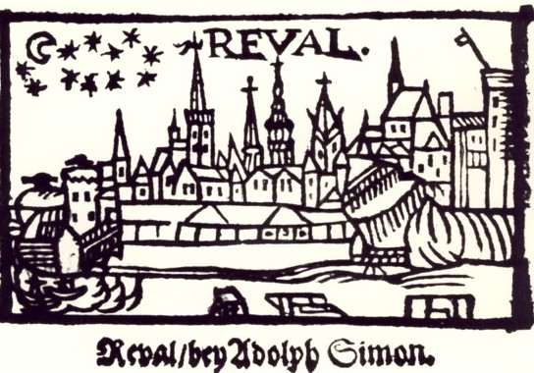
TÄNAN KUULAMAST!

